Slide 1



HƯỚNG DẪN CÔNG VIỆC
TOOL F-SAFE (INSIDE)

Slide 2
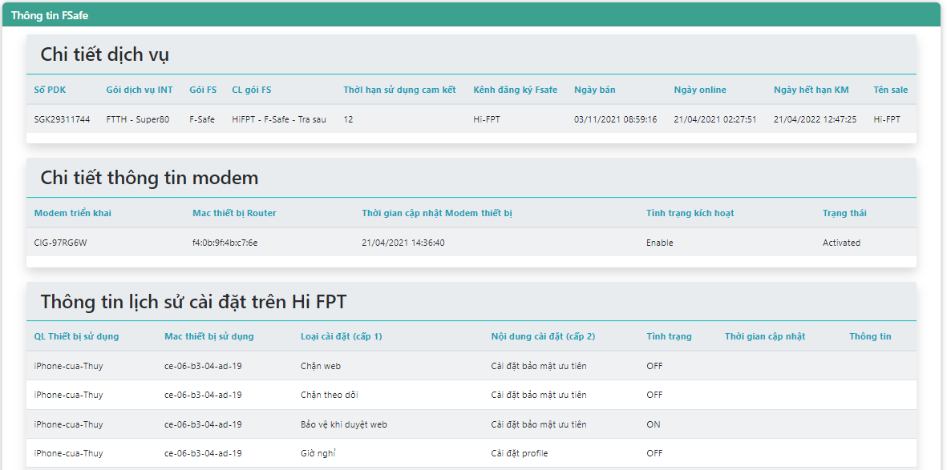
I) Tra cứu thông tin Fsafe
Thông tin dịch vụ: Tool Quản lý hợp đồng/Tình trạng
Cước trả trước: Tool Cước trả trước/Tra cứu new
Lịch sử CLKM

Slide 3
II) ĐĂNG KÝ DỊCH VỤ FSAFE
1. Lưu đồ
Khách hàng
Saleman/NV DVKH
Khách hàng
KH YC sử dụng F-Safe
Tư vấn
Tạo S/O bán F-Safe
Hoàn tất & gửi SMS xác nhận
Thanh toán online
Xác nhận biên bản giao dịch
F-Safe được cấp & sử dụng
OK
OK
NotOK
NotOK
Kết thúc
Inside: Đăng ký F-Safe
Member/HiFPT
Member
HiFPT

Slide 4
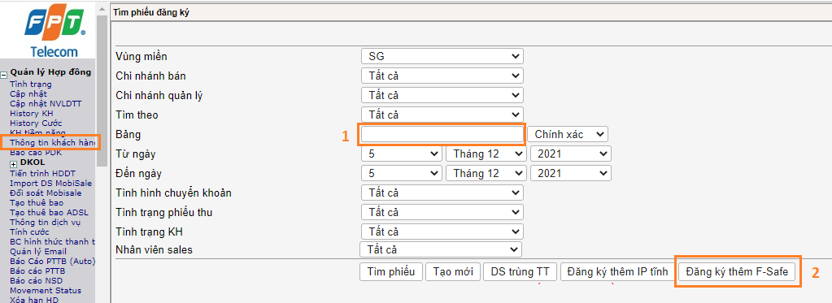
2. Hướng dẫn Tạo đơn hàng F-Safe
Tool Inside: Quản lý hợp đồng/Thông tin khách hàng/Đăng ký F-Safe
Mô tả chức năng: Tạo đơn hàng bán thêm F-Safe theo chính sách
Đối tượng tham gia: khách hàng hiện hữu FPT Telecom có gói dịch vụ & thiết bị modem theo chính sách

Slide 5
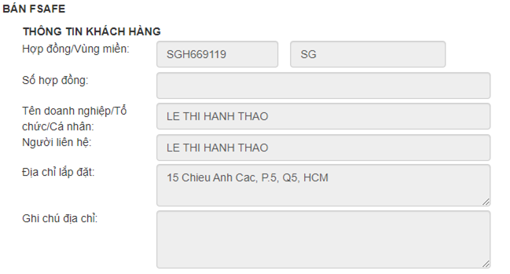
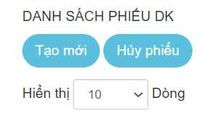
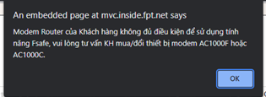
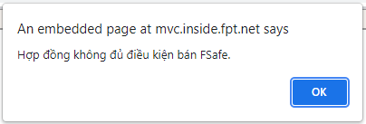
2. Hướng dẫn Tạo đơn hàng F-Safe
2.1. Tạo mới đơn hàng
Trên màn hình danh sách PĐK , nhấn [Tạo mới]
(a)
Hợp đồng thỏa điều kiện (gói dịch vụ, modem, không tồn đơn hàng) => Hiện thị màn hình tạo đơn hàng
Hợp đồng thỏa điều kiện gói dịch vụ, không tồn đơn hàng, nhưng modem không thỏa điều kiện => Hệ thống hiện cảnh báo, NV tư vấn KH mua đổi thiết bị & nhấn [OK] sẽ hiện thị màn hình tạo đơn hàng như (a)
(b)
(c)
Hợp đồng không thỏa điều kiện gói dịch vụ, hoặc KH đang sử sụng F-safe -> Hệ thống thông báo và không được tạo đơn hàng

Slide 6
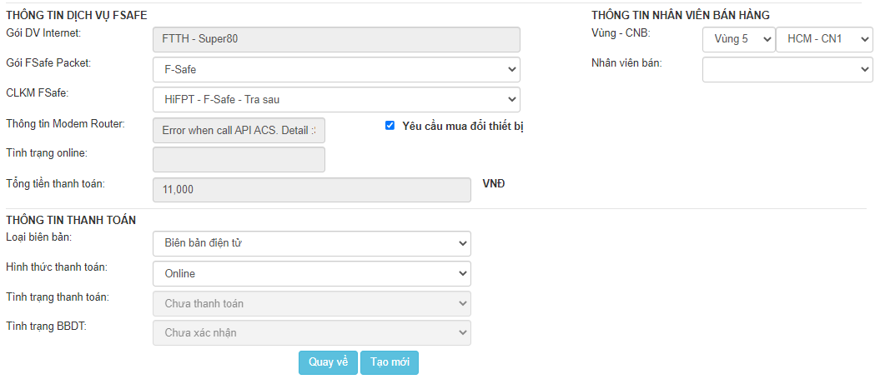
2.1. Tạo mới đơn hàng
B1.1. Chọn CLKM F-Safe (chỉ chọn các CLKM có tiền tố HiFPT – F-Safe – Trả sau/Trả trước x tháng)
B1.2. Hệ thống hiển thị tổng tiền thanh toán theo CLKM đã chọn. Trường hợp chọn CLKM trả sau, sẽ hiển thị số tiền cước F-Safe hàng tháng mà KH cần thanh toán
B2. Cập nhật thông tin nhân viên bán
B3. Click [Tạo mới] để hoàn tất tạo đơn hàng. Hệ thổng đẩy SMS, Biên bản Thông báo xác nhận và khoản thu online (nếu có)
(Khoản thu đã thanh toán, cuối ngày hệ thống sẽ phát hành tự động hóa đơn F-Safe)
(2)
(1.1)
(1.2)
Lưu ý: Trường hợp modem không tương thích, tao yêu cầu KH mua đổi thiết bị, và tích [Yêu cầu mua đổi thiết bị] khi tạo đơn hàng F-Safe
(3)

Slide 7
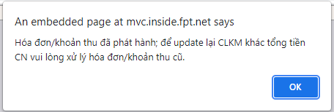
2.2. Điều chỉnh đơn hàng
a) Điều kiện được phép điều chỉnh đơn hàng F-Safe:
Hóa đơn chưa phát hành hoặc chưa có khoản thu (*). Trường hợp hóa đơn đã phát hành/khoản thu đã tạo nhưng có nhu cầu điều chỉnh thì thực hiện hủy hóa đơn/clear khoản thu online
KH chưa xác nhận BBDT.
Đơn hàng trạng thái bình thường.

Slide 8
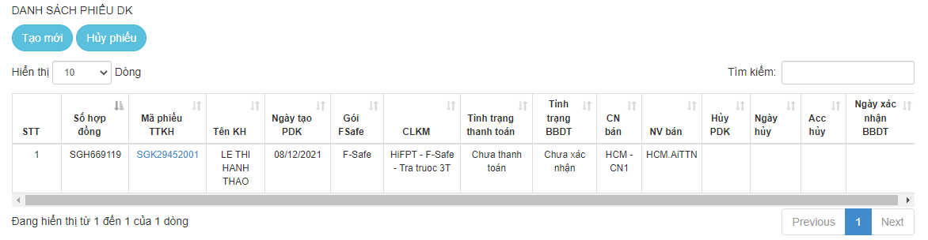
2.2. Điều chỉnh đơn hàng
b) Các trường hợp điều chỉnh:
Thay đổi CLKM F-Safe (thay đổi tổng tiền).
Chọn [Mã phiếu TTKH] cần điều chỉnh
Chọn lại CLKM.
Nhấn [Cập nhật xong], hệ thống gởi SMS thông báo thay đổi tổng tiền
CN xuất hóa đơn theo đúng số tiền trên CLKM và hướng dẫn KH thanh toán trên Member/Hifpt
Lưu ý: Nếu không chọn được CLKM là do chưa xử lý khoản thu tồn/hóa đơn đã thanh toán.
Hủy đơn hàng (trước sử dụng)

Slide 9
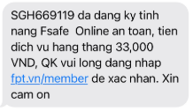
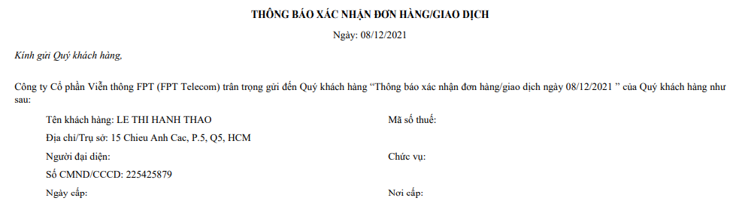
3. Hướng dẫn xác nhận Biên bản giao dịch
SMS thông báo
Xác nhận BBDT
Thực hiện xác nhận BBDT bằng cách:
Vào Fpt.vn/member, nhập user/pass để truy cập
Click vào lịch sử biên bản điện tử của hợp đồng & xác nhận giao dịch
Điều kiện lưu ý khi xác nhận: Khoản thu trả trước đã thanh toán (nếu có)
Khoản thu chưa được thanh toán, member hiển thị cảnh báo

Slide 10
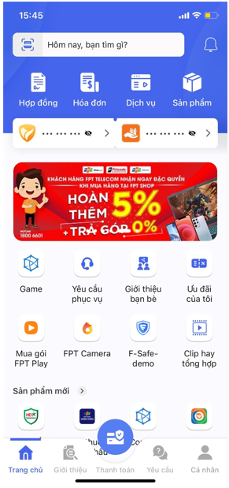
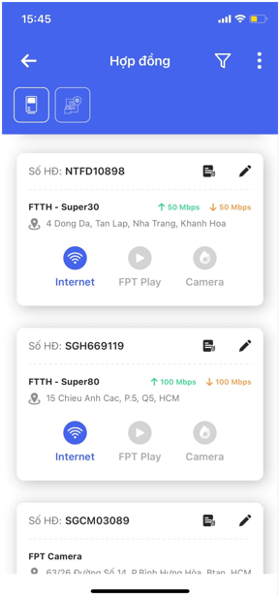
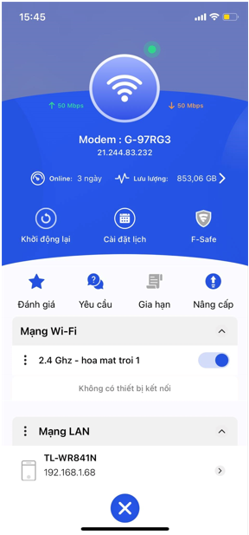
4. Hướng dẫn đăng nhập HiFPT để sử dụng dịch vụ F-Safe
Sau khi hoàn tất đơn hàng đăng ký dịch vụ F-Safe (đã xác nhận Biên bản & thanh toán (nếu có)) => Hướng dẫn KH đăng nhập vào HiFPT để sử dụng dịch vụ (nếu KH không kích hoạt được thì gởi vào group mail Ftel.F-Safe.HTKT@fpt.com.vn để nhờ hỗ trợ)
(1)
(3)
(2)

Slide 11
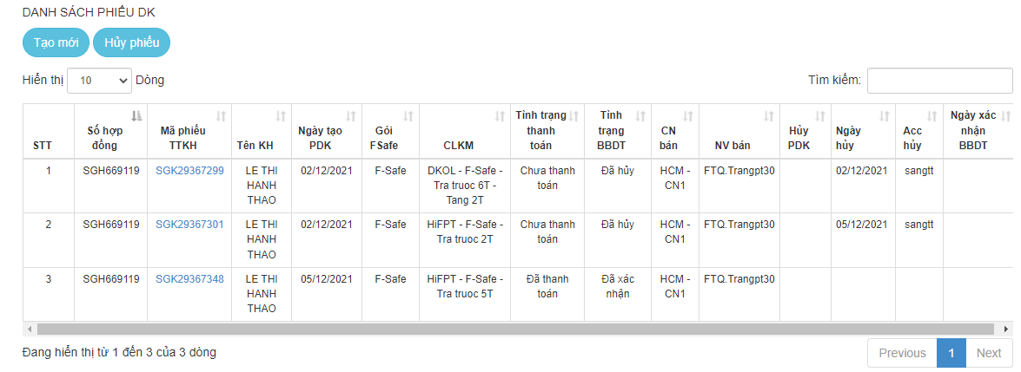
2. Hủy dịch vụ F-Safe trên inside
2.1. Thao tác hủy dịch vụ F-Safe
Tool Inside: Quản lý hợp đồng/Thông tin khách hàng/Đăng ký F-Safe

Slide 12
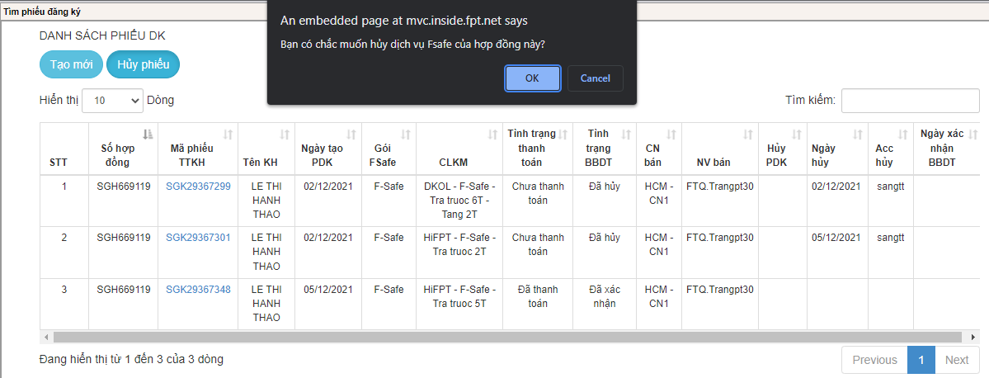
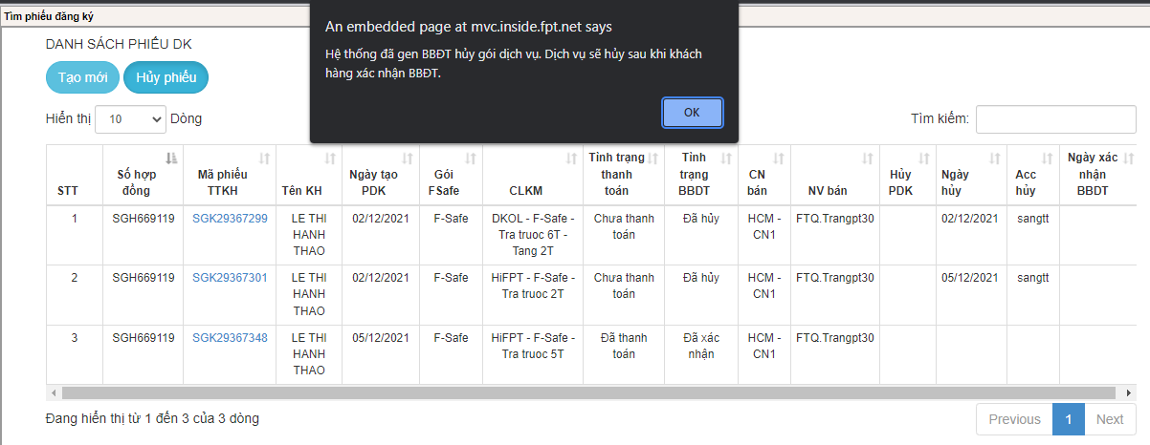
II) HỦY DỊCH VỤ FSAFE
Trên màn hình danh sách PĐK , nhấn [Hủy phiếu]
Nhấn [Hủy phiếu]
Hệ thống hiện thông báo xác nhận hủy dịch vụ, Nhấn [OK]
Hệ thống gen Biên bản điện tử
Hướng dẫn KH xác nhận BBĐT
Thực hiện xác nhận BBDT bằng cách:
Vào Fpt.vn/member, nhập user/pass để truy cập
Click vào lịch sử biên bản điện tử của hợp đồng & xác nhận BBĐT

Slide 13
Thank you!

